Slide 1
Дополнительная образовательная программа «Моделька»
Урок рисования: «Оправа для очков»
Подготовила воспитатель: Половинкина Е.М.

Slide 2
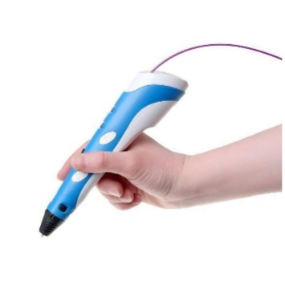
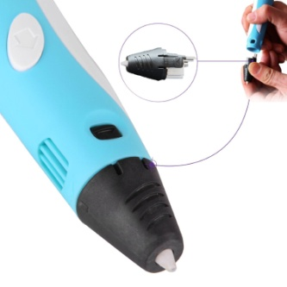
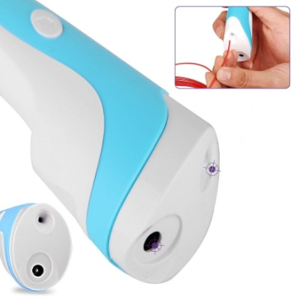
Меры предосторожности
Во время рисования следить за тем, чтобы всегда
оставался не менее 10 см пластика снаружи ручки.
Если весь пластик окажется в ручке, он может
застрянет там и изделие придется ремонтировать.
2. После рисования нажмите кнопку извлечения
пластика и аккуратно, не дёргая извлеките оставшийся
пластик из ручки. Если сделать это резко вы можете
повредить механизм подачи пластика.
3. Не снимать наконечник (сопло) ручки без консультации
технического специалиста, это может привести к поломке
креплений.
4. Не разбирайте ручку самостоятельно, если она не работает прежде
чем разбирать ее, внимательно ознакомьтесь с инструкцией или
обратитесь в службу технической поддержки.
5. Работать ручкой нужно осторожно, во время
работы стальной
наконечник разогревается до температуры
230 С. Маленькие дети должны работать под присмотром
родителей, чтобы не получить ожог.

Slide 3
Я думаю, что многие люди в детстве хотели что бы, то что они нарисовали или придумали принимало форму и с этим можно было играть или подарить. Ну вот мечты сбываются. Сейчас я вам расскажу о том как нарисовать очки.

Slide 4
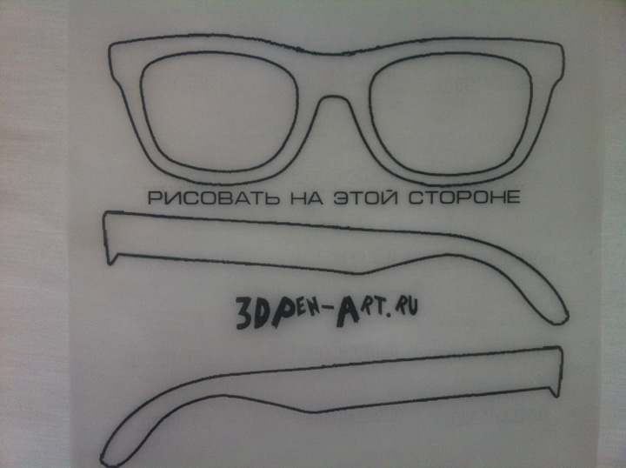
И так! Для этих очков используем ABS пластик.
Трафарет и обвёл форму оправы и две формы душек, закрасив внутреннюю часть.

Slide 5
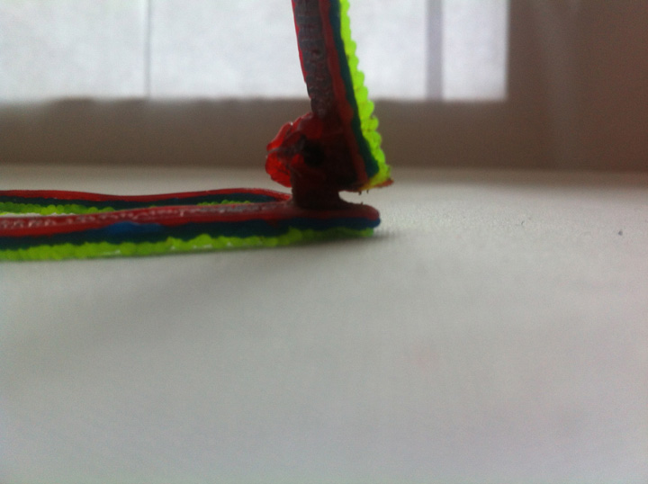
Очки можно делать монолитными или литыми (не разборными) . К очкам добавляем ещё два слоя (синий и красный) и они получились объёмными и прочными.
Когда очки были готовы, нужно было сделать, так чтобы они складывались и тут получилось два варианта:
Вариант 1. Делать только при помощи взрослого! Нарастить пластик на очках и на душках и получаться пазы, потом при помощи напильника (спилил немного пластика) сделал так чтобы наращенный пластик на оправе очков встал между наращенным пластиком на душках , потом нагреть иголочку и проткнул пазы (совет протыкая пластик делайте это быстро так как иголочка может там остаться в пазах из-за того что пластик быстро твердеет), соединением душек с оправой стала простая леска (или что у Вас есть под рукой).

Slide 6
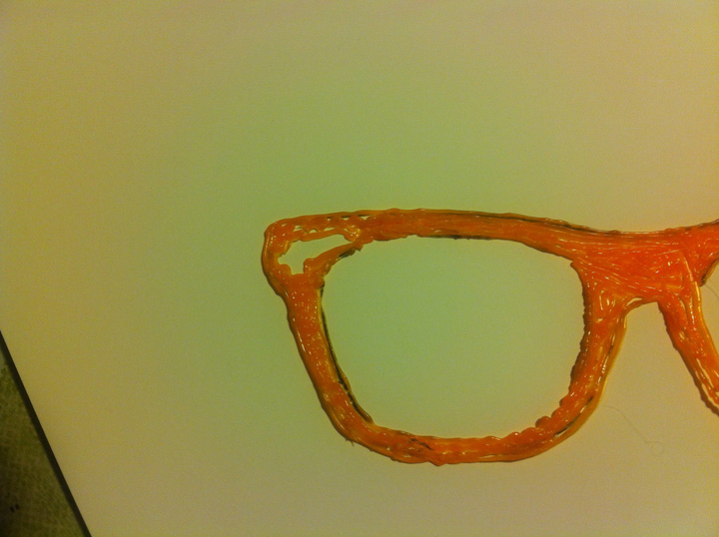
Вариант 2. Сделать небольшие изменения: прорезь под душки.

Slide 7
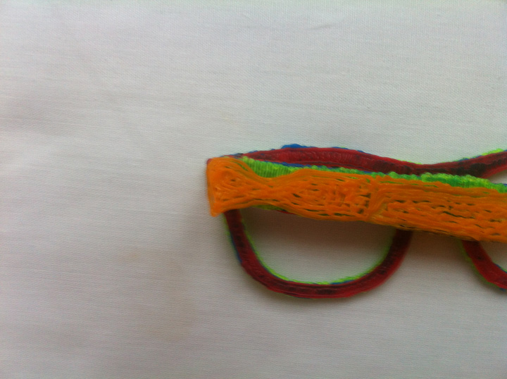
и сами душки немного изменить

Slide 8
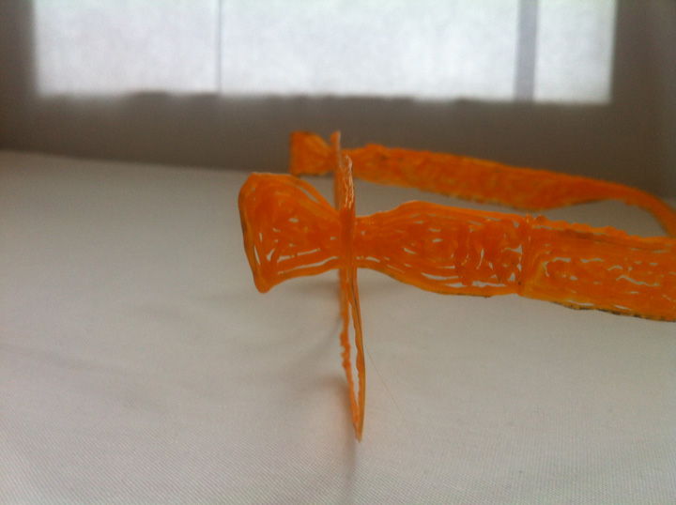
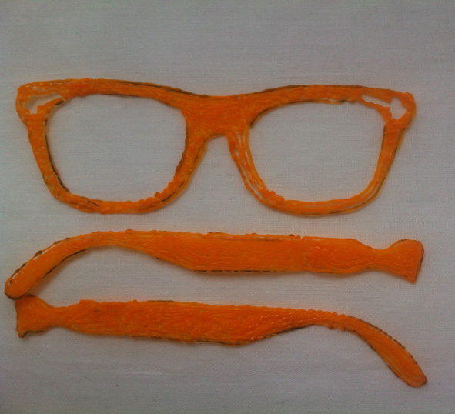
Когда всё было готово, вставить душку в прорезь и повернул на 90 градусов и вот душка надёжно стоит и очки можно надеть и носить с собой.

Slide 9
Отлично получилось!
Спасибо

